Slide 1

Internet of Things
Pertemuan 15

Slide 2

Cluster Computing
Komputasi cluster adalah proses berbagi tugas komputasi di antara banyak komputer dan komputer atau mesin tersebut membentuk cluster. Ini bekerja pada sistem terdistribusi dengan jaringan
Berbagai jenis komputasi klaster digunakan berdasarkan implementasi bisnis, optimalisasi kinerja, dan preferensi arsitektur seperti klaster penyeimbang beban, klaster ketersediaan tinggi (HA), klaster kinerja tinggi (HP).

Slide 3

Jenis Cluster Computing
1. "Load-balancing clusters": Di sini beban kerja didistribusikan secara merata di beberapa server yang diinstal di jaringan cluster.
2. Cluster "High Availability" (HA): Sekelompok cluster yang memastikan untuk mempertahankan ketersediaan yang sangat tinggi. komputer yang ditarik dari sistem ini dianggap sangat andal dan mungkin tidak menghadapi waktu henti bahkan mungkin dalam hal apa pun.
3. Cluster "High Performance" (HP): Taktik jaringan komputer ini menggunakan superkomputer dan komputasi Cluster untuk menyelesaikan masalah komputasi yang kompleks dan sangat canggih.

Slide 4

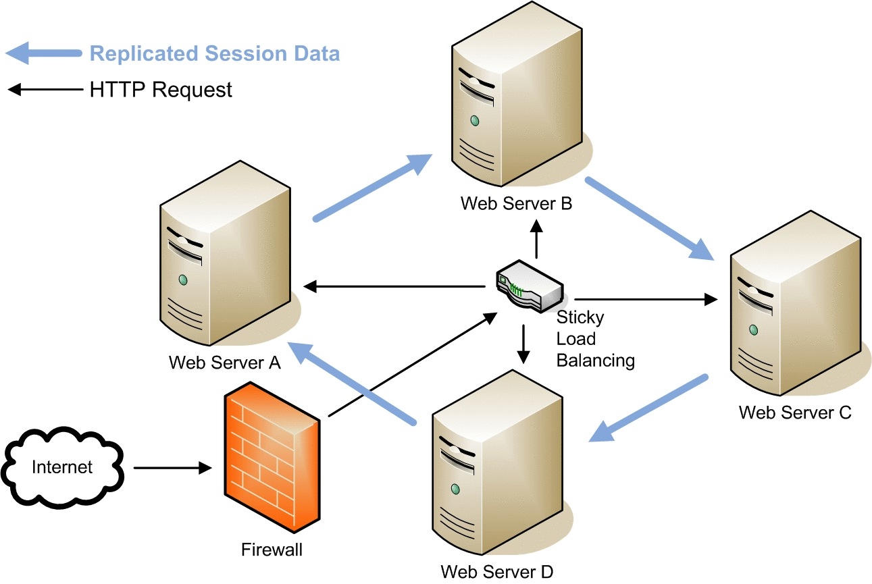
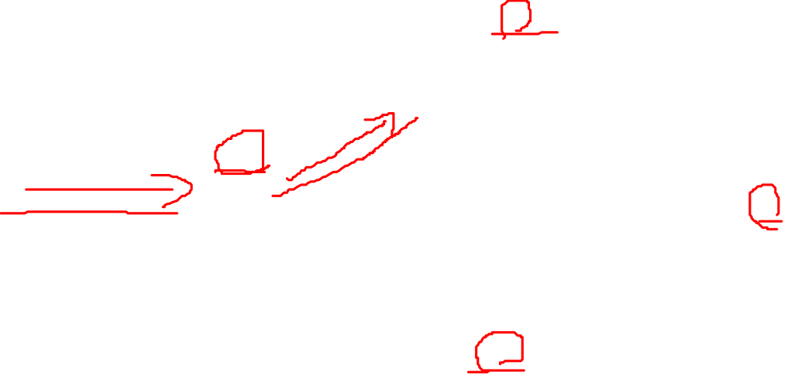
Load Balancing Cluster

Slide 5
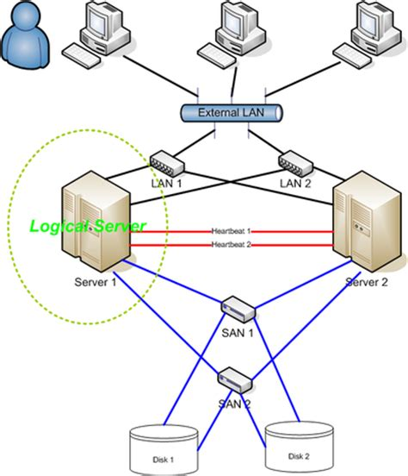
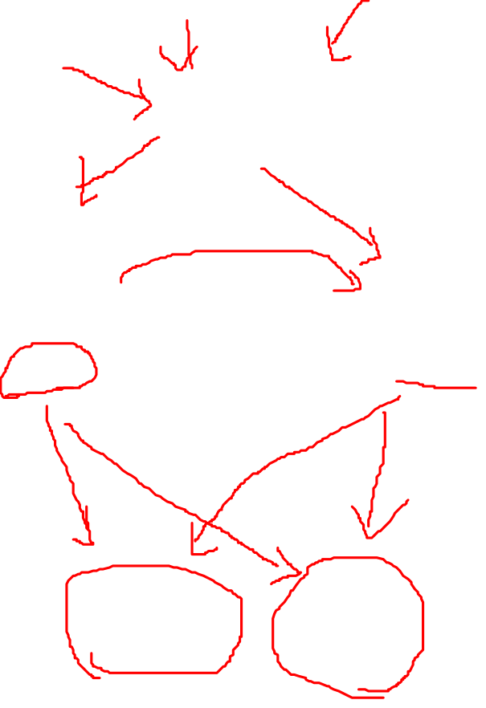
High Availability

Slide 6
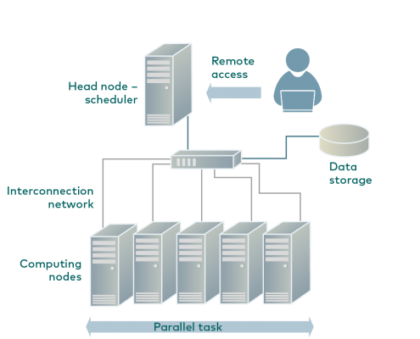

High Performance Cluster

Slide 7
Keuntungan
Efisiensi biaya: Dibandingkan dengan komputer mainframe penyimpanan yang sangat stabil dan lebih banyak, bentuk sistem komputasi cluster ini dianggap sebagian besar hemat biaya dan lebih murah
Kecepatan pemrosesan: Kecepatan pemrosesan juga setara dengan sistem mainframe dan bentuk superkomputer lainnya di pasar.

Slide 8
Lanjutan
Expandability: Skalabilitas dan upgrade adalah keuntungan utama berikutnya dari sistem clustered ini. karena mereka memberi contoh kesempatan untuk menambahkan sejumlah sumber daya atau sistem tambahan ke jaringan komputer yang ada.

Slide 9

Lanjutan
Ketersediaan sumber daya yang tinggi: kegagalan salah satu node yang aktif saat ini dapat diteruskan ke node hidup lainnya dan saat menerima pesan ini, kumpulan node lainnya akan beroperasi sebagai proxy untuk node mati

Slide 10
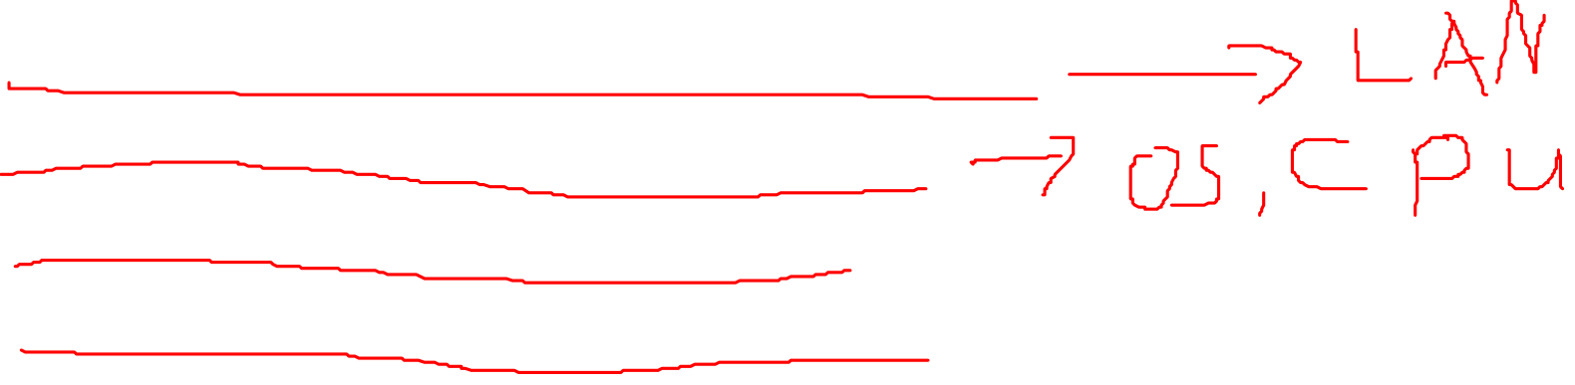
Kelemahan
Membutuhkan konektivitas jaringan stabil
Beberapa tipe cluster harus homogen
Membutuhkan ruang yang besar
Membutuhkan pendingin yang kuat

Slide 11
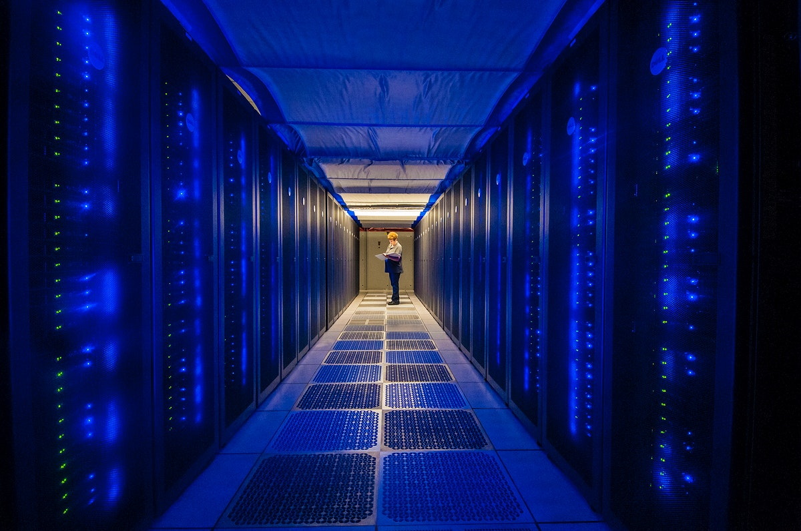


Slide 12
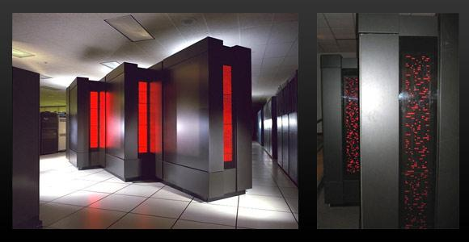
This Photo by Unknown Author is licensed under CC BY-SA-NC

Slide 13

Beowulf Cluster
Cluster Beowulf adalah klaster kinerja yang dapat diskalakan berdasarkan perangkat keras komoditas, pada jaringan sistem pribadi, dengan infrastruktur perangkat lunak sumber terbuka (Linux)

Slide 14

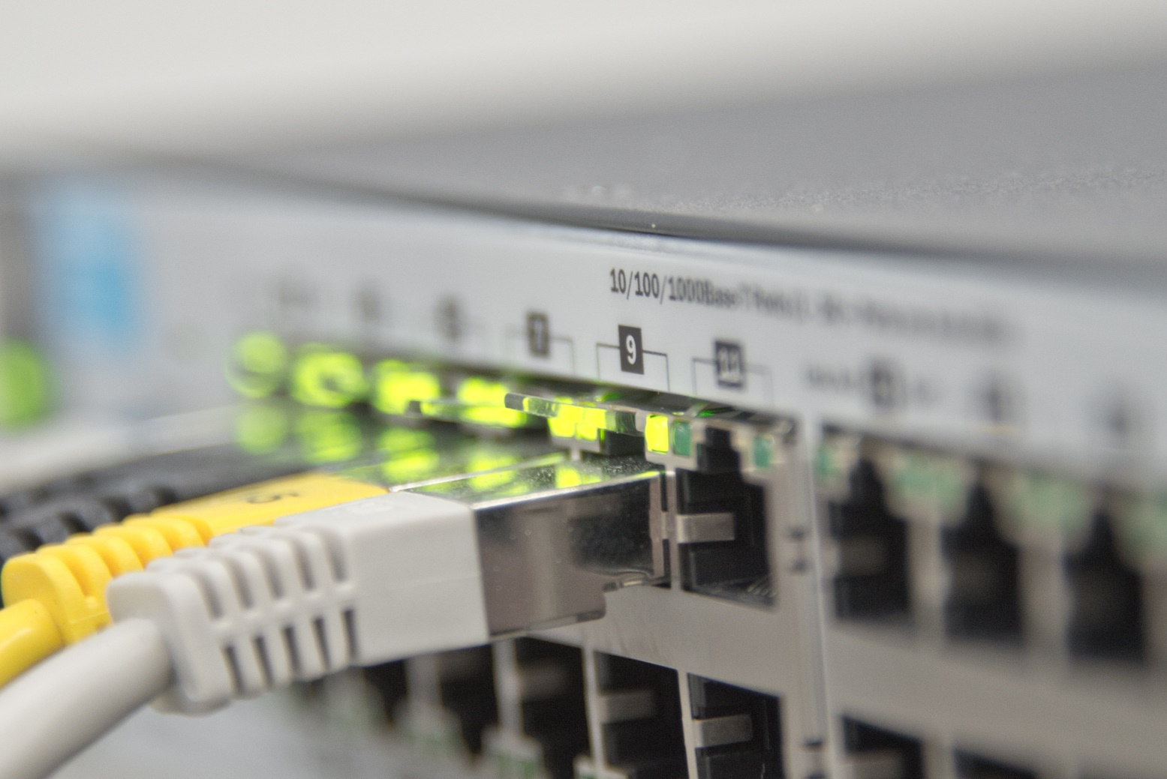

Syarat
Perangkat keras
Komputer lama
Laptop
Desktop
Playstation 3s ??
Jaringan
Switch / hub
Kabel
Adaptor Ethernet

Slide 15
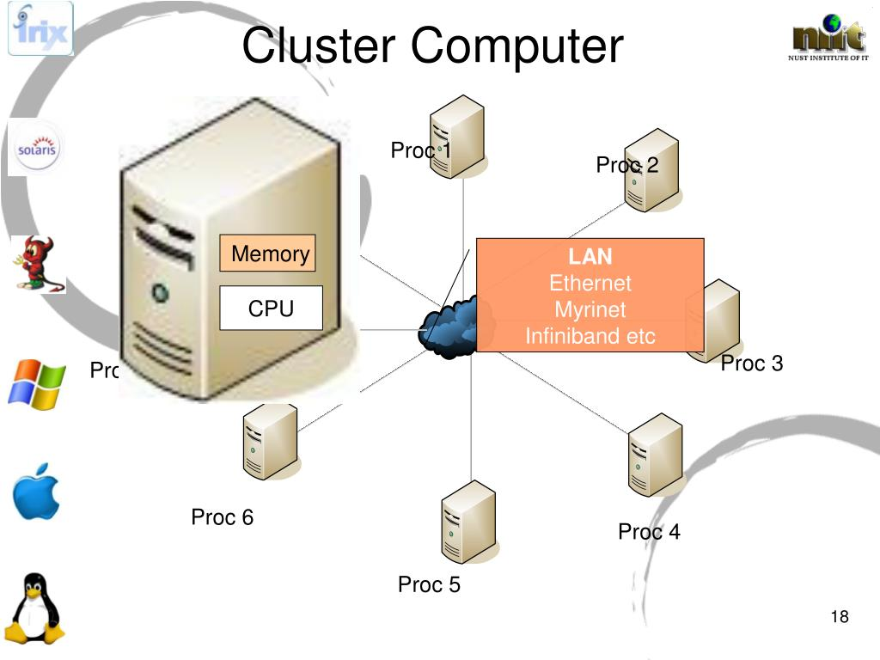
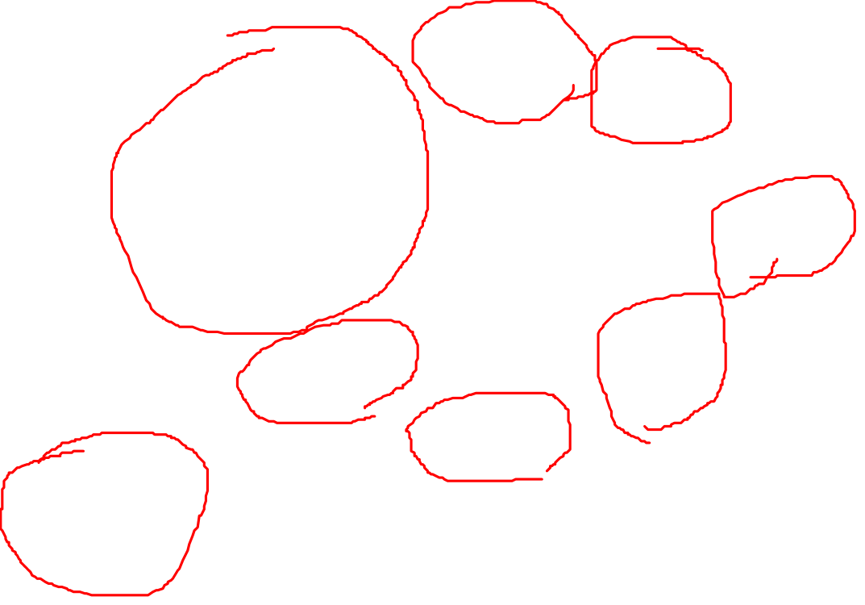
Topologi Cluster

Slide 16

OpenMPI – Komunikasi Beowulf
Untuk bisa berkomunikasi sesame perangkat cluster, salah satu protocol komunikasi yang digunakan adalah MPI
Dengan menggunakan MPI, pengembang dapat mengirimkan satu perintah ke semua perangkat yang ada
Selain itu proses dapat dibuat per prosesor yang ada

Slide 17

MPI
Dengan menggunakan MPI kita dapat menggunakannya untuk:
Memecah 1 tugas/proses menjadi beberapa sub proses
Berbagi data antar node/proses
Menambahkan perangkat baru tanpa konfigurasi tambahan

Slide 18
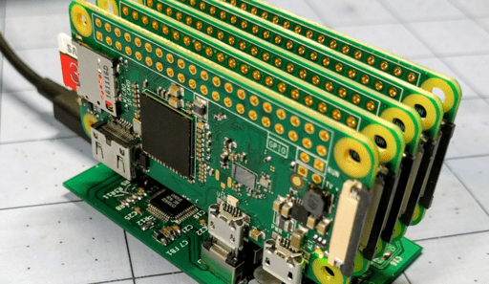

This Photo by Unknown Author is licensed under CC BY-SA

Slide 19
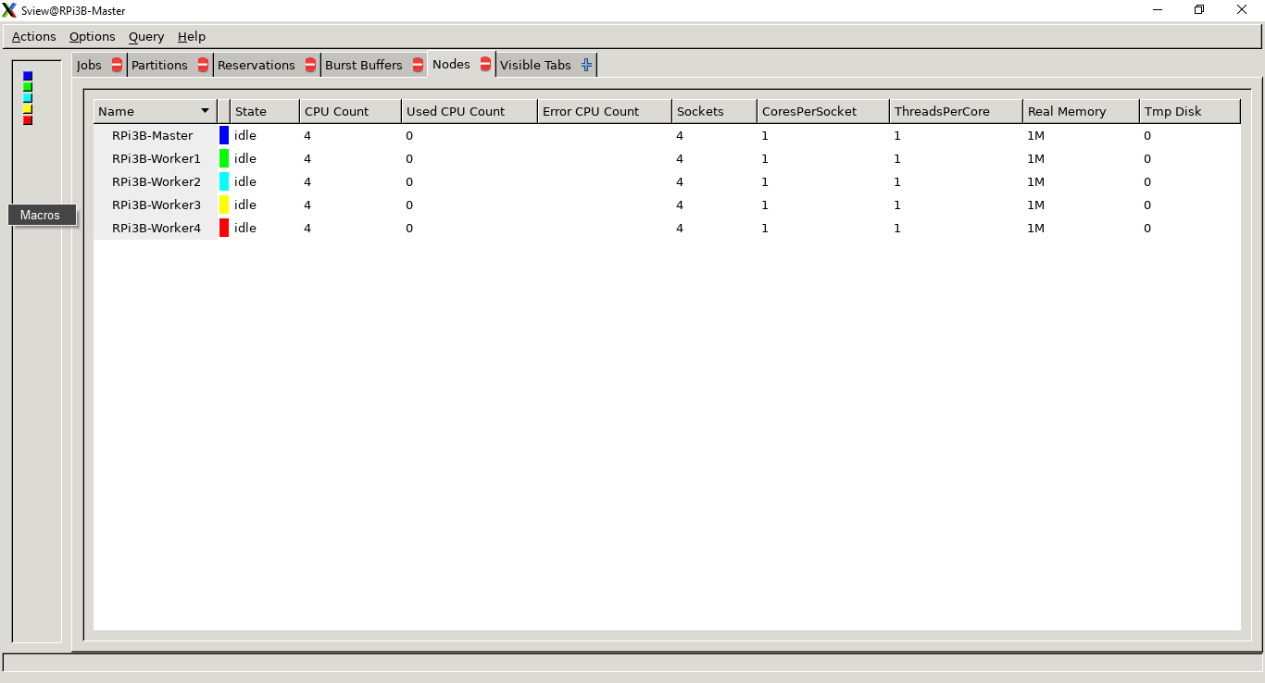


Slide 20
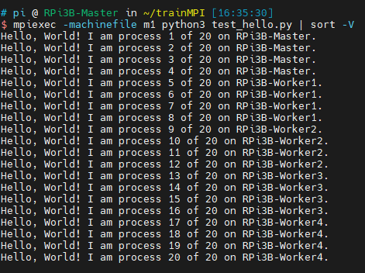

MPI didesain untuk memanggil script yang sama tetapi ditampilkan di 1 layar

Slide 21

Kekuatan Pemrosesan (FLOPS)
FLOPS adalah singkatan dari "floating-point operations per second“.
Berfungsi sebagai indikator yang baik dari kekuatan komputasi murni dari sebuah prosesor.
Namun, karena tidak mengukur perhitungan bilangan bulat, gigaflops tidak dapat digunakan sebagai sarana komprehensif untuk mengukur kinerja prosesor secara keseluruhan.

Slide 22
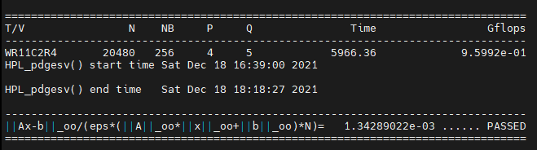

Lanjutan
Dengan 20 prosesor, cluster ini memiliki kekuatan pemrosesan mencapai 9,5992 x 10⁻¹ Gflops atau 959,92 MFlops

